Slide 1
Мэрия городского округа Тольятти
Общественные обсуждения
предельных объёмов бюджетных ассигнований
планового периода 2016 года.
Главный распорядитель бюджетных средств –
Управление физической культуры и спорта
мэрии городского округа Тольятти.
докладчик - Герунов Александр Евгеньевич
руководитель управления физической культуры и спорта
мэрии городского округа Тольятти

Slide 2
Проект городского бюджета 2016 года. Отрасль «Физическая культура и спорт».
Плановые объемы финансирования отрасли «Физическая культура и спорт» на 2016 год
343,0
325,0
Доведённые предельные объёмы бюджетных ассигнований на 2016 год
Объем финансирования отрасли «Физическая культура и спорт» за счет средств городского бюджета
459 544,0 тысяч рублей
417,0
458 459,0

Slide 3
Проект городского бюджета 2016 года. Отрасль «Физическая культура и спорт».
Бюджетные ассигнования 2016 года 459 544,0 тыс. руб.
Программные
направления расходов
459 544,0 тыс. руб. (100 %)
Непрограммные направления расходов
0,0 тыс. руб.
(0%)

Slide 4
Проект городского бюджета 2016 года. Отрасль «Физическая культура и спорт».
Программные направления расходов
Муниципальная программа «Формирование беспрепятственного доступа инвалидов и других маломобильных групп населения к объектам социальной инфраструктуры на территории городского округа Тольятти на 2014-2020 годы»
Муниципальная программа «Развитие физической культуры и спорта на территории городского округа Тольятти на 2014-2016 годы»
Муниципальная программа «Обеспечение пожарной безопасности объектов муниципальной собственности городского округа Тольятти на 2014-2016 годы»
Муниципальная программа «Поддержка социально ориентированных некоммерческих общественных организаций в городском округе Тольятти
на 2015-2020 годы»
458 459 тыс. руб.
417,0 тыс.руб.
343,0 тыс.руб.
325,0 тыс.руб.

Slide 5
Проект городского бюджета 2016 года. Отрасль «Физическая культура и спорт».
Расходы отрасли «Физическая культура и спорт»
в рамках отраслевой муниципальной программы
173,0
55,0
458 231,0
Всего на 2016 год - 458 459 тыс.руб.

Slide 6
Проект городского бюджета 2016 года. Отрасль «Физическая культура и спорт».
Расходы отрасли «Физическая культура и спорт»
в рамках муниципального задания
Муниципальные услуги в сфере дополнительного образования (2 ед.) – 370 970,4 тыс.руб.
Муниципальная работа: "Организация и проведение зрелищных спортивных мероприятий" - 2 500,0 тыс.руб.
Муниципальная работа: "Обеспечение питанием и проживанием, организация и проведение тренировочных занятий, досуговых мероприятий" - 4 162,1 тыс.руб.
Муниципальная работа: "Проведение физкультурных мероприятий по месту жительства для всех категорий граждан" – 9 888,0 тыс.руб.
Муниципальная работа: "Проведение физкультурных мероприятий с участием лиц с ограниченными возможностями здоровья и инвалидов в соответствии с группами заболеваний" – 1 175,0 тыс.руб.
Нормативные затраты на содержание муниципального имущества – 63 635,5 тыс.руб.
Организация и проведение физкультурных и спортивных мероприятий - 5 900,0 тыс.руб.
5 900,0
370 970,4
458 231,0 тыс.руб. - 14 спортивных школ и МБУС Центр ФКиС

Slide 7
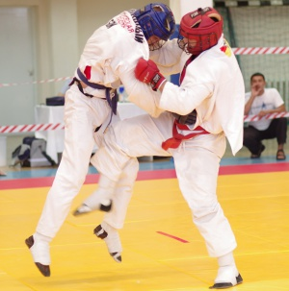
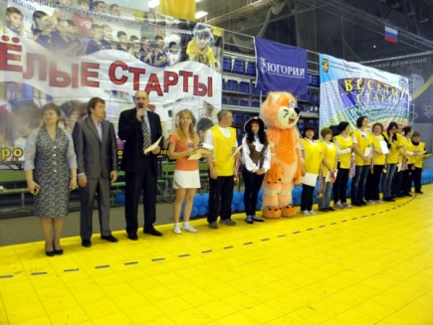
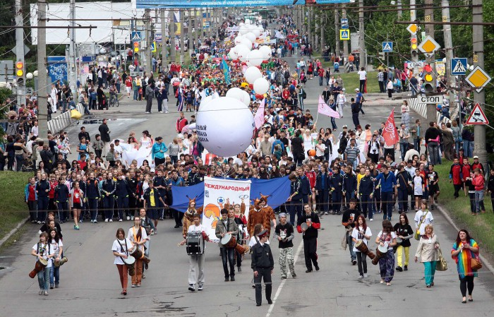
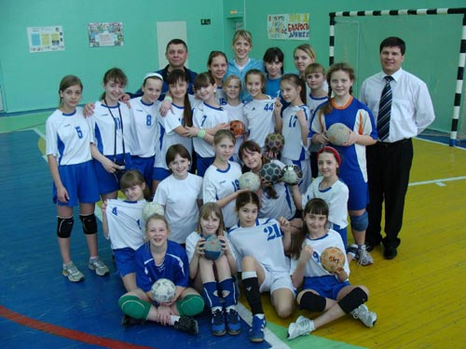
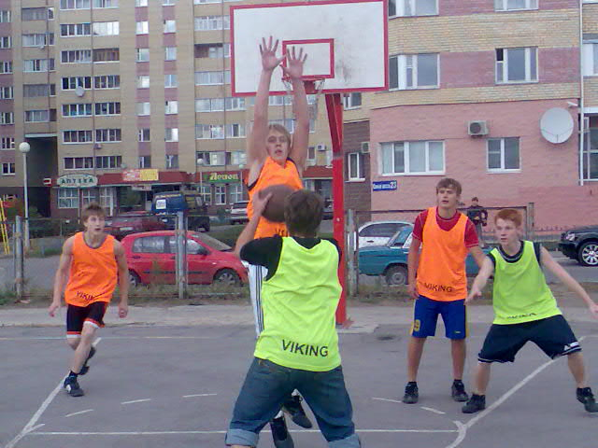
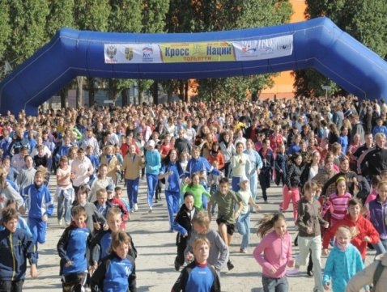
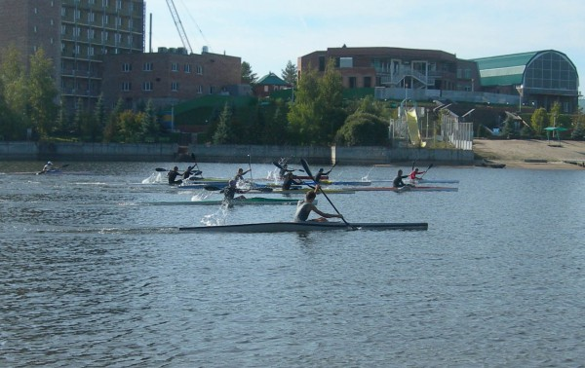
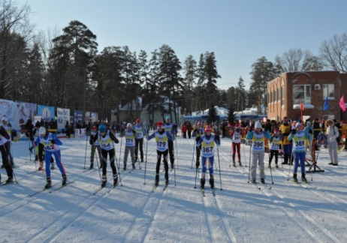
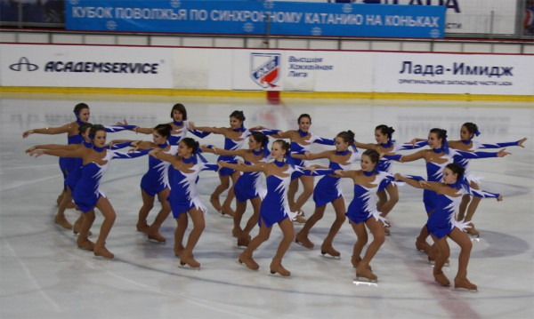
Проект городского бюджета 2016 года. Отрасль «Физическая культура и спорт».
в 2016 году
Управлением физической культуры и спорта запланировано проведение на территории г.о.Тольятти более 300 официальных физкультурных и спортивных мероприятий более 50 видов спорта

Slide 8
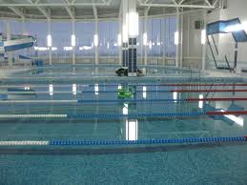
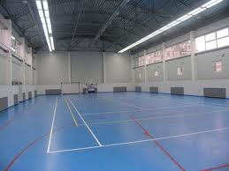
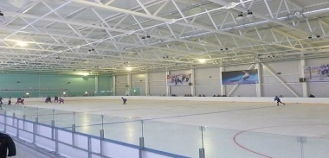
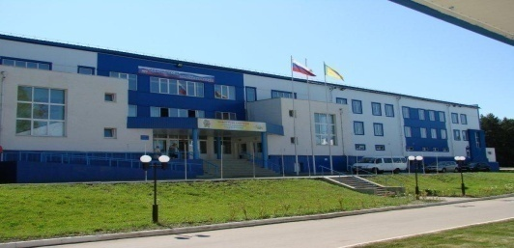
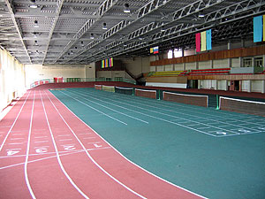
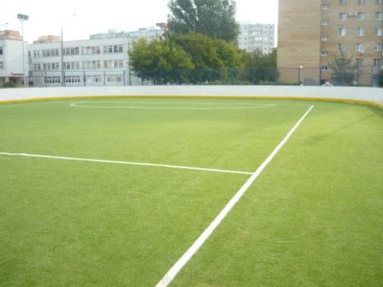
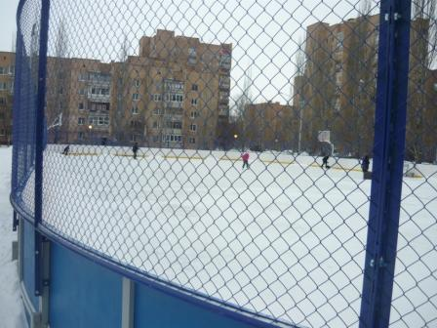
Проект городского бюджета 2016 года. Отрасль «Физическая культура и спорт».
Средства из вышестоящих бюджетов на развитие спортивной инфраструктуры в г.о.Тольятти
Строительство
2-х многофункциональных физкультурно-спортивных комплексов «тройки» - бассейн, игровой зал, лёд
Строительство легкоатлетического манежа на стадионе «Торпедо»
Строительство универсальных спортивных площадок

Slide 9
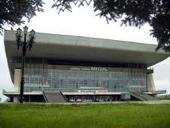
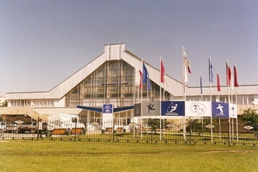
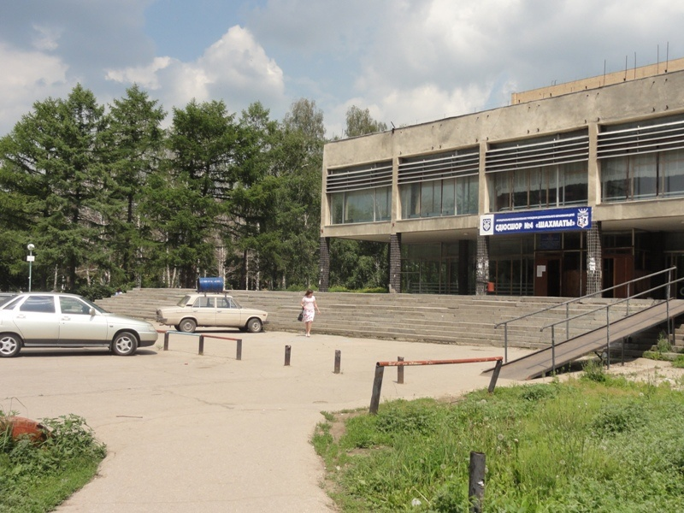
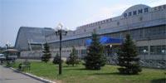
Проект городского бюджета 2016 года. Отрасль «Физическая культура и спорт».
Средства из вышестоящих бюджетов для создания доступной среды на приоритетных муниципальных объектах спорта для инвалидов и маломобильных групп населения
Дворец спорта «Волгарь»
Спорткомплекс «Акробат»
СДЮСШОР № 4 «Шахматы»
Универсальный спортивный комплекс «Олимп»

Slide 10
Мэрия городского округа Тольятти
Общественные обсуждения
предельных объёмов бюджетных ассигнований
планового периода 2016 года.
ГРБС – Управление физической культуры и спорта мэрии г.о.Тольятти
Спасибо за внимание!

